Slide 2
بسم‌الله‌الرحمن‌الرحيم
الذي علم بالقلم علم‌الانسان مالم يعلم
پژوهش های سلامت معنوی و تعیین شاخص های سنجش آن
دكتر فريدون عزيزي
فرهنگستان علوم پزشكي جمهوري اسلامي ايران
دانشگاه علوم پزشکی شهید بهشتی
دانشگاه علوم پزشکی و خدمات بهداشتی درمانی جهرم، دی ماه 1394

Slide 3
رئوس مطالب
ابعاد چهارگانه سلامت
مدل های مختلف ارتباط 4 بعد سلامت
تاثیر سلامت معنوی در ابعاد چهارگانه پیشگیری از بیماری ها
ارتباط بین سلامت معنوی و شاخص های سلامت
روش های سنجش سلامت معنوی
فعالیت ها و تحقیقات مورد نیاز در حیطه سلامت معنوی

Slide 4
ابعاد چهارگانه سلامت
(معنوی)SPIRITUAL
(اجتماعی)SOCIO
(زیستی)BIO
(روانی)PSYCHO

Slide 5
معنويت در الهيات اسلامي عبارت است از معرفت و ايمان به غيب و تبيين توحيدي از نظام هستي "هو الاول و الاخر و الظاهر و الباطن و هو بكل شي عليم". كسي اگر اين جهان بيني را داشته باشد كه هر گونه حركت و سكوني متكي به مبدأ هستي لايزال و ابدي است، هر گونه غم و اندوه و مشكلات رواني را به خود راه نمي دهد . بعلاوه از آيات و روايات اينطور استنباط مي‌شود كه سلامت معنوي اعم از سلامت جسمي، رواني و اجتماعي است و نه تنها در دنيا مفيد است بلكه انسان را براي حيات باقي و آخرت مهيا مي‌كند.

Slide 6
حضور قلب و اخلاص
حضرت ابا عبدالله الحسین علیه السلام:
آیا برای غیر تو ظهوری هست که برای تو نیست، تا او تو را آشکار و ظاهر سازد؟ تو کی غائب بوده ای که نیاز به راهنما و دلیلی داشته باشی که به سوی تو رهنمون گردد؟ کی دور بوده ای تا نشان ها و آثار جنبدگان را به سوی تو رساند؟
کی گشتـه ای نهفته که پیدا کنم تو را | کـی رفتـه ای ز دل کـه تمنا کنم تو را
پنهـان نبـوده ای کـه هویدا کنم تو را | غایب نگشته ای که شوم طالب حضور
با صـد هـزار دیـده تمـاشا کنم تو را | با صد هزار جلوه بـرون آمـدی کـه من

Slide 7
اختلاف در مفهوم شناسی سلامت معنوی
در دهه های اخير که در اروپا و آمریکا احساس نياز به توجه به سلامت معنوی دیده می شود بيشتر از این ناحيه است که سلامت جسم و روان را نيازمند توجه به آن دیده اند، و این نقص بزرگ وجود دارد که معنویت را برای آسایش و آرامش مادی و دنيوی طلب می کنند، در حالی که بر اساس انسان شناسی ادیان الهی و از جمله اسلام، حقيقت انسان، روح متعالی اوست و سلامت حقيقی او نيز مربوط به بُعد معنوی انسان است و سلامت دیگر ابعاد باید به عنوان مقدمه ای برای آن لحاظ شود، نه برعکس.

Slide 8
تاثير ديدگاه معنوي بر سلامت
رفتارهاي بهداشتي: تعهد ديني و معنويت موجب فعال سازي مسئوليت پذيري شخص در زمينه اصول و باورهاي مندرج شده در دين مي شود كه اثرات جسماني و رواني را نيز به خود اضافه مي كند. مانند رفتارهاي تغذيه اي توصيه شده در اديان.
حمايت اجتماعي: انجام مناسك ديني و معنوي توصيه شده در دين موجب افزايش حمايت اجتماعي مي گردد كه خود يكي از تعيين كننده هاي اجتماعي سلامت شناخته شده است.
سايكونوروفيزيولوژيك: احساس رضايت ناشي از ديدگاه معنوي از طريق نوروپپتيدهاي پيام رسان روي سيستم ها و ارگان هاي بدن مانند قلب و عروق، ايمني و ... تاثير تقويت كننده دارد.
اثرات مافوق طبيعي كه براي انسان ناشناخته مانده است.
دماوري، بهزاد. سلامت معنوي. انتشارات طب و جامعه، تهران، 1388.

Slide 9
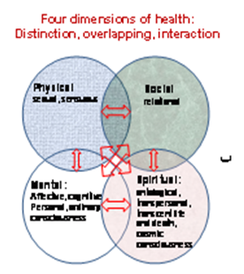
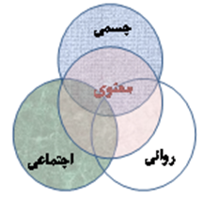
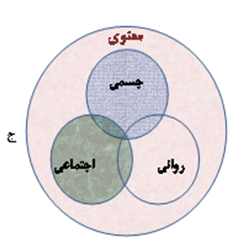
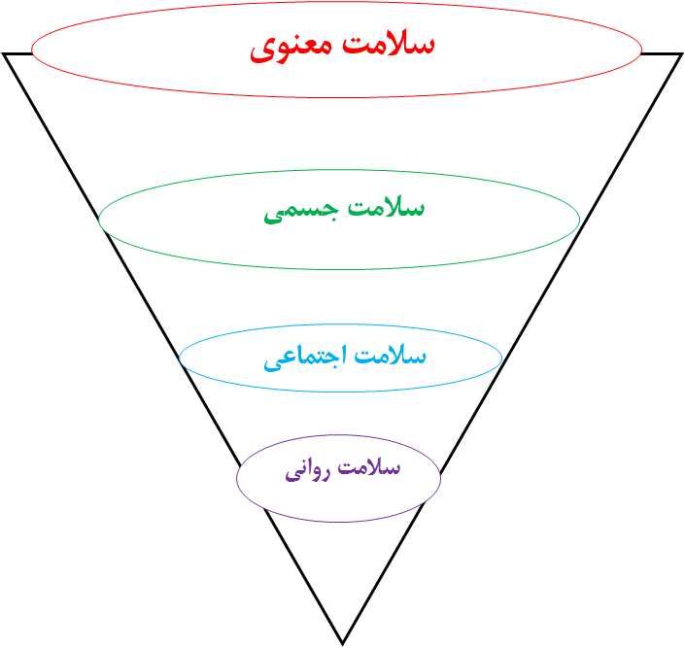
مدل‌هاي مختلف پيشنهاد شده براي ارتباط 4 بعد سلامت
الف
الف
د
د

Slide 10
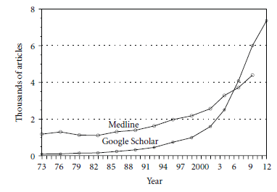
Religion spirituality and health articles published per 3-year period (noncumulative) Search terms: religion, religious, religiosity, religiousness, and spirituality

Slide 13
سطوح پیشگیری
جلوگیری از بروز علایم خطر | پیشگیری ابتدائی:
پیشگیری از موارد خفیف و ناشناخته | پیشگیری اولیه:
کشف بیماری ها و درمان آنها و جلوگیری از عوارض | پیشگیری ثانویه:
درمان عوارض و جلوگیری از کار افتادگی و عوارض وخیم تر | پیشگیری ثالثیه:

Slide 14
تجربیات بین المللی در تاثیر سلامت معنوي در
چهار سطح پیشگیری عبارتند از:
پیشگیری ابتدایی: عوامل عمده‌ای که سلامت فرد و جامعه را تهدید می‌کند ممکن است ژنتیکی یا محیطی باشند. اطلاعات دقیقی در مورد ارتباط بین سلامت معنوی و ژنتیک موجود نیست. آیا زمینه ژنتیکی برای گرایش افراد به اعتقادات و فعالیت‌های معنوی/ مذهبی وجود دارد؟
از طرف دیگر مقالات علمی شواهدی نشان نداده‌اند که معنوی/ مذهبی بودن پدر ومادر و اجداد به آنها منتقل شود و اکثر دانشمندان نظرشان این نیست که مکانیسم خارق‌العاده‌ای برای ارتباط بین وضعیت معنوی/ مذهبی والدین و سلامت افراد وجود دارد.

Slide 15
تاثیر سلامت معنوي در چهار سطح پیشگیری (2)
در بیشتر مطالعات، در افراد معنوی/ مذهبی به میزان کمتری انحرافات اجتماعی، اعتیاد، جنایت، طلاق و جدایی دیده شده است. این تاثیر مثبت به دلیل خصوصیاتی است که معنویت و مذهبی شدن در انسان‌ها ایجاد می‌کند که مهمترین آنها صداقت، خلوص، عفو، قناعت، بخشش، خودنگهداری، صبر، انسانیت، تواضع و سایر خصوصیاتی است که به ارتقا ارتباطات اجتماعی منجر می‌شود. احساس سالم بودن در افراد معنوی/ مذهبی بیشتر از افراد دیگر است. از میان 50 مطالعه‌ای که این مقوله را بررسی کرده‌اند 58 درصد گزارش نموده‌اند که معنوی/ مذهبی بودن با احساس سالم بودن بیشتری همراه است.

Slide 16
Benefits of Religion/Spirituality
Mental Health
Adjusting and Coping
Physical Health
Recovery From Illness
Greater Life Satisfaction
Increased Life Expectancy

Slide 17
تاثیر سلامت معنوي در چهار سطح پیشگیری (3)
پیشگیری اولیه: مذاهب الهی پیروان خود را به حفظ‌الصحه توصیه نموده رفتارهایی را که خطر احتمالی برای انسان دارند منع کرده‌اند.
تغذیه: از 21 مطالعه‌ای که ارتباط بین معنوی/ مذهبی بودن و رژیم غذایی سالم را بررسی کرده‌اند، 62 درصد نشان داده‌اند که ارتباط مثبتی بین این دو وجود دارد. لذا اکثریت مطالعات نشان داده‌اند که افراد معنوی/ مذهبی دریافت بیشتری از فیبر، سبزیجات سبز، میوه‌ها و ماهــی دارند و دریـافت کمتــری از غذاهای حاضر و فوری (Fast food) و چربی‌ها داشته، در کل تغذیه سالم‌تری را دارند.

Slide 18
تاثیر سلامت معنوي در چهار سطح پیشگیری (4)
فعالیت بدنی: تقریبا دو سوم مقالاتی که ارتباط معنوی/ مذهبی بودن و فعالیت بدنی را بررسی کرده‌اند ارتباط مثبتی را گزارش کرده‌اند. این ارتباط در مطالعه بزرگ NHANES امریکا نیز مشاهده شده است.
اعتیاد به سیگار: نزدیک به 137 مطالعه، ارتباط معنوی/ مذهبی بودن و استعمال دخانیات را بررسی کرده‌ و 90 درصد آنها ارتباط منفی را گزارش کرده‌اند. بدیهی است که این امر با کاهش بیماری‌های مزمن ریوی، سرطان ریه، انواع سرطان‌ها، فشارخون، سکته‌های مغزی و قلبی و بیماری‌های قلبی همراه می‌باشد.
وزن بدن: اگرچه افراد معنوی/ مذهبی غذای سالم‌تری مصرف می‌کنند، به نظر می‌رسد که مصرف غذای آنها احتمالا بیشتر است. از میان 36 مقاله، 39 درصد آنها ارتباط مستقیمی را با وزن بیشتر نشان می‌دهد

Slide 19
تاثیر سلامت معنوي در چهار سطح پیشگیری (5)
کلسترول سرم: بیش از نیمی از مقالاتی که ارتباط بین معنوی/ مذهبی بودن و کلسترول سرم را بررسی کرده‌اند ارتباط معکوسی را نشان داده‌اند.
سلامت روان: حدود 80 درصد مقالاتی که در ارتباط بین معنوی/ مذهبی بودن و سلامت منتشر شده‌اند این ارتباط را با سلامت روان بررسی کرده‌اند. تاثیر سلامت معنوی بر سلامت روانی می‌تواند بیشتر از سلامت جسمی باشد. زیرا معنوی/ مذهبی بودن زمینه‌های روان‌شناسی، اجتماعی و رفتاری را تحت تاثیر قرار می‌دهد. احساس خوب بودن، امید، مثبت‌نگری، هدفمندی، اراده قوی، احساس کنترل داشتن، خود نگهداری و تطابق با استرس‌های مختلف در افراد معنوی/ مذهبی بهتر از سایر افراد گزارش شده‌اند

Slide 20
تاثیر سلامت معنوي در چهار سطح پیشگیری (6)
پیشگیری ثانویه و ثالثیه: در دهه گذشته مقالات متعددی نشان داده‌اند که همه عوامل خطر بیماری‌های روانی و جسمی در افراد معنوی/ مذهبی کمتر از افراد دیگر است. لذا با توجه به اثرات اجتماعی و ارتباطات گروهی که در این افراد وجود دارد، این طور فرض می‌شود که ابتلای به بیماری‌ها در این افراد کمتر از افراد دیگر باشد. مطالعات مختلفی این فرضیه را به اثبات رسانده‌اند.
بیماری روانی: سال‌ها قبل این طور عرضه شده بود که احساس گناه در افراد معنوی/ مذهبی ممکن است افزایش اختلالات روانی و به خصوص افسردگی باشد ولی نتایج مطالعات این نظر را به طور کلی رد کرده‌اند. از 444 مقاله که ارتباط افسردگی، خودکشی و اضطراب با معنوی / مذهبی بودن را بررسی کرده‌اند 61 درصد آنها ارتباط منفی نشان داده‌اند.

Slide 21
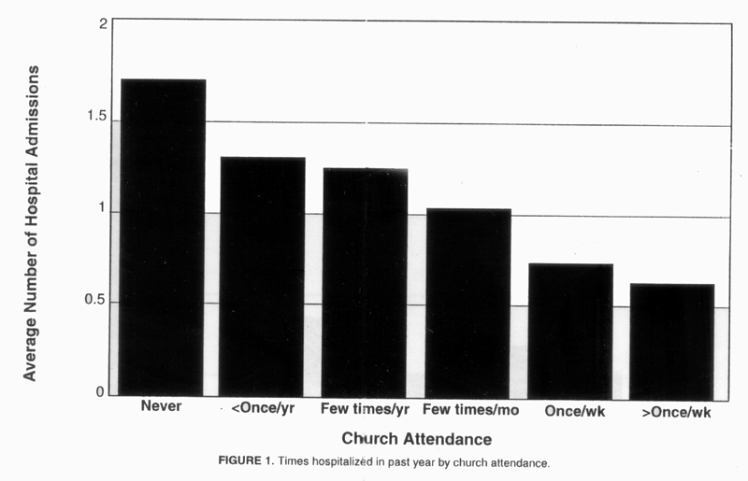

Slide 22
Increased Life Expectancy
In a survey of 91,909 individuals in Washington County, Maryland, those who attended church once or more per week had:
50% fewer deaths from coronary artery disease
56% fewer deaths from emphysema
74% fewer deaths from cirrhosis
53% fewer deaths from suicides
(Comstock GW Journal of Chronic Diseases 1972)

Slide 23
تاثیر سلامت معنوي در چهار سطح پیشگیری (7)
بیماری‌های عروقی قلب
پرفشاری خون
بیماری‌های عروقی مغز
فراموشی
فعالیت ایمنی بدن
غدد مترشحه داخلی
سرطان ها
مرگ و میر

Slide 24
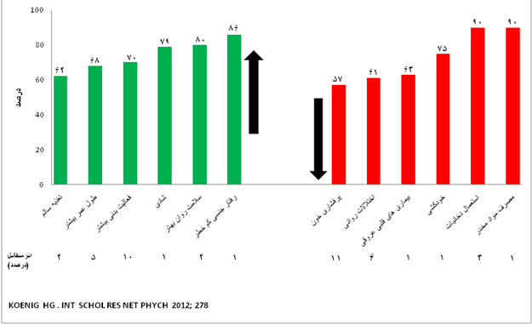
ارتباط بین سلامت معنوی و شاخص های سلامت
KOENIG HG . INT SCHOL RES NET PHYCH 2012; 278

Slide 25
تاثیرات باورهای غلط
تعدادی از مطالعات جمعيت شناختی نيز نشان داده که مذهبی بودن و معنویت با پيامدهای منفی سلامت جسمی و سلامت روانی ارتباط دارد. برخی باورهای مذهبی ممکن است با تشویق فرد به اجتناب از درمان یا قطع درمان های رسمی، عدم جستجوی به موقع مراقبت پزشکی، اجتناب از اقدامات بهداشتی پيشگيرانه مؤثر )مانند ایمن سازی کودکان در برابر بيماری ها و مراقبت پيش از تولد( و سوء رفتار مذهبی )مانند اجازه سوء رفتار فيزیکی در مورد بچه ها( بر سلامت فرد تأثير منفی گذارد.
ممکن است افراد برخی گروه های مذهبی به صورت غيرواقع بينانه، انتظارات بالایی از خود داشته باشند که منجر به انزوا، استرس و اضطراب شود.
اميدواری، سپيده، سلامت معنوی، مفاهيم و چالش ها، پژوهش های ميان رشته ای قرآنی، ۹۳27 ، سال اول، شماره اول، ۳ ۹

Slide 26
سنجش سلامت معنوي
آيا مي‌توان سلامت معنوي را سنجيد؟ مولفه‌هايي كه از تعاريف برمي‌آيد اين گونه است كه سلامت معنوي مي‌بايست انسان را در ارتباط با ذات لايزال الهي، با ديگران و محيط پيرامون و نيز در ارتباط با خود ارتقا دهد. لذا براي تعيين شاخص‌ها بايد سلامت معنوي در چهار زمينه زير در نظر گرفته شود:
ارتباط با منشا لايتناهي هستي
ارتباط با خود
ارتباط با انسان‌هاي ديگر
ارتباط با عالم پيرامون

Slide 27
پرسشنامه سلامت معنوی
در پرسشنامه 20 سؤالی سلامت معنوی پولوتزین و اليسون 10 سؤال آن سلامت مذهبی و 10 سؤال دیگر سلامت وجودی را اندازه گيری می کند. در مطالعه سيد فاطمی و همکاران، روایی پرسشنامه سلامت معنوی از طریق اعتبار محتوا مشخص شد و پایایی آن از طریق ضریب پایانی آلفا کرونباخ 0/82 تعیین گردید.

Slide 28
پرسشنامه سلامت معنوی
ابزار SHALOM پرسشنامه سلامت معنوی و اندازه گيری معيارهای زندگی است که در این ابزار چهار حيطه سلامت معنوی که عبارتند از شخصی، همگانی، محيطی و متعالی در نظر گرفته شده است شامل 20 آیتم می باشد که در واقع منعکس کنندة کيفيت ارتباطات فرد با آنها و با مردم، با خدا و محيط در حوزه های همگانی، شخصی، محيطی و متعالی سلامت معنوی می باشد. این ابزار روا و پایا می باشد و جهت سنجش سلامت روان در بسياری از جوامع و به زبان های مختلف مورد استفاده قرار گرفته است.
Fisher, John. Development and Application of a Spiritual Well-Being Questionnaire Called SHALOM, Religions. 2010; 1: 105-121.

Slide 29
پرسشنامه سلامت معنوي
پرسشنامه‌هایی که بر مبنای تعریف عام سلامت معنوی تهیه شده اندکه به خالق انسان و امور غیرحسی و معرفت‌شناختی توجه نکرده‌اند به گونه‌های مختلف تدوین شده و در دسترس است. معتقدان به ادیان الهی نیز پرسشنامه‌هایی را براساس اعتقادات ادیان مسیحی، یهودی و ... تهیه کرده‌اند و پرسشنامه‌های مشابهی نیز در کشورهای اسلامی و منجمله ایران مورد استفاده قرار گرفته‌اند..
فرهنگستان علوم پزشکی جمهوری اسلامی ایران براساس تعریف بسیط و کاملی که در برگیرنده مبانی سلامت معنوی از دیدگاه اسلام می‌باشد، اقدام به طراحی پرسشنامه جامع سلامت معنوی نموده است. پس از تحلیل و ارایه تعاریف عملی و قابل اندازه‌گیری از مفاهیم ساختاری سلامت معنوی، گویه‌های مورد نظر تدوین، و روایی صوری، روایی محتوا، تعیین هماهنگی درونی، ارزیابی روایی سازه و روایی پیش‌بین ارزیابی و نهایتا ثبات پرسشنامه تعیین گردیده و تحقیقات میدانی محدود انجام شده است.

Slide 30
مؤلفه ها، شاخص ها، مستندات و گويه های سلامت معنوی
با توجه به تعریفی که از سلامت معنوی داشتيم، برای ساخت مقياسی بدین منظور باید در ابتدا مؤلفه های این سازه را طراحی کنيم که در اینجا به 12 مؤلفه بر اساس بينش ها، گرایش ها و رفتارهای فرد در ساحت های چهارگانه الهی، فردی، اجتماعی و طبيعی می رسيم. هر مؤلفه شاخص هایی برای اندازه گيری دارد. برای مؤلفه های مقياس و شاخص های مربوط، به آیات و روایاتی از ائمه معصومين (ع) استناد شده است. هر شاخص نيز با گویه یا گویه هایی سنجش می شود.

Slide 31
گویه ها | مستندات | شاخص ها | مولفه ها | ردیف
 |  |  | بينش در ارتباط با خدا | 1
 |  |  | گرایش در ارتباط با خدا | 2
 |  |  | رفتار در ارتباط با خدا | 3
 |  |  | بینش در ارتباط با فرد | 4
 |  |  | گرایش در ارتباط با فرد | 5
 |  |  | رفتار در ارتباط با فرد | 6
 |  |  | بینش در ارتباط با اجتماع | 7
 |  |  | گرایش در ارتباط با اجتماع | 8
 |  |  | رفتار در ارتباط با اجتماع | 9
 |  |  | بینش در ارتباط با طبیعت | 10
 |  |  | گرایش در ارتباط با طبیعت | 11
 |  |  | رفتار در ارتباط با طبیعت | 12

Slide 32
گویه | مستند | شاخص | مولفه
به خداوند ایمان دارم. خداوند مادی نيست. برای خدا شریکی قائل نيستم. خداوند حق قانونگذاری و امر و نهی به ما را دارد. وقتی با مشکلات روبرو می شوم، در حکمت خدا دچار تردید می شوم. | عن أميرّالمؤمنين (ع): أَوَلُ الدِينِ مَعْرِّفَتُّهُ وَكَمَالُ مَعْرِّفَتِّهِ التَّصّْدِيقُ بِهِ وَكَمَالُ التَّصّْدِيقِ بِهِ تَوْحِيدُهُ وَكَمَالُ تَوْحِيدِهِ الْإِخْلَاصُ لَهُ وَكَمَالُ الْإِخْلَاصِ لَهُ نَفْيُ الصِّفَاتِ عَنْهُ لِشَهَادَةِ كُلِ صِفَةٍ أَنَهَا غَيْرُّالْمَوْصُوفِ وَشَهَادَةِ كُلِ مَوْصُوفٍ أَنَهُ غَيْرُّالصِّفَة؛ قدم اول در دین، شناخت پروردگار است و شناخت كامل او، باور كردن اوست و كمال باور كردن او، یگانه دانستن اوست و كمال یگانه دانستن او، اخلاص به اوست و كمال اخلاص به او، زدودن صفات از اوست. زیرا كه هر صفتى گواه بر این است كه غیر از موصوف خود است و هر موصوفى گواهى مى دهد كه غیر از صفت است (نهج البلاغه، خطبه 1). | شناخت خداوند و رابطة او با سایر موجودات | بینش در ارتباط با خد

Slide 33
خداوند ایمان و معرفت را بر دل مومنان نوشت و گفت بنده من نقش ایمان در دلت نوشتم، عطر دوستی من سرشتم، فردوس از بهر تو نگاشتم، دلت به نور معرفت آراستم، شمع وصل من افروختم، مهر مهر بر آن دل نهادم، رقم عشق در ضمیرت زدم، در لوح همه وصف تو نوشتم و وصف تو را که در لوح نوشتم به جبرئیل ننمودم!
خواجه عبدالله انصاری

